Slide 1
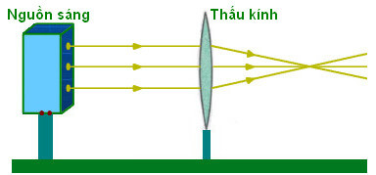
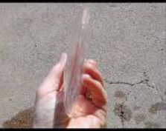
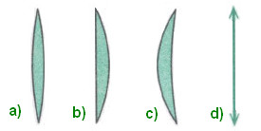
TIẾT 43 - THẤU KÍNH HỘI TỤ
I - ĐẶC ĐIỂM CỦA THẤU KÍNH HỘI TỤ
1. Thí nghiệm.
Chiếu một chùm sáng song song tới thấu kính hội tụ
=> Chùm tia khúc xạ là chùm sáng
hội tụ
Chùm tia khúc xạ hội tụ
2. Hình dạng của thấu kính hội tụ
- Hình dạng:
Phần rìa mỏng hơn phần giữa.
- Kí hiệu:

Slide 2
TIẾT 43 - THẤU KÍNH HỘI TỤ
I - ĐẶC ĐIỂM CỦA THẤU KÍNH HỘI TỤ
1. Thí nghiệm.
Chiếu một chùm sáng song song tới thấu kính hội tụ
=> Chùm tia khúc xạ là chùm sáng
hội tụ
2. Hình dạng của thấu kính hội tụ
- Hình dạng:
Phần rìa mỏng hơn phần giữa.
(2)
- Kí hiệu:
(1)
II - CÁC YẾU TỐ QUANG HỌC CỦA TKHT.
(3)
1. Trục chính.
2. Quang tâm.

Slide 3
TIẾT 43 - THẤU KÍNH HỘI TỤ
I - ĐẶC ĐIỂM CỦA THẤU KÍNH HỘI TỤ
1. Thí nghiệm.
Chiếu một chùm sáng song song tới thấu kính hội tụ
=> Chùm tia khúc xạ là chùm sáng
hội tụ
2. Hình dạng của thấu kính hội tụ
- Hình dạng:
Phần rìa mỏng hơn phần giữa.
(2)
- Kí hiệu:
(1)
. O
II - CÁC YẾU TỐ QUANG HỌC CỦA TKHT.
(3)
1. Trục chính.
.
O
2. Quang tâm.
- Là giao của trục chính và thấu kính.
- Tia sáng không bị đổi phương khi truyền qua quang tâm.

Slide 4
TIẾT 43 - THẤU KÍNH HỘI TỤ
I - ĐẶC ĐIỂM CỦA THẤU KÍNH HỘI TỤ
3. Tiêu điểm.
1. Thí nghiệm.
- Tia tới song song với trục chính, tia ló qua tiêu điểm.
Chiếu một chùm sáng song song tới thấu kính hội tụ
- Hai tiêu điểm F và F’ đối xứng nhau qua quang tâm.
=> Chùm tia khúc xạ là chùm sáng
hội tụ
2. Hình dạng của thấu kính hội tụ
- Hình dạng:
Phần rìa mỏng hơn phần giữa.
- Kí hiệu:
(2)
.
II - CÁC YẾU TỐ QUANG HỌC CỦA TKHT.
(1)
1. Trục chính.
F
(3)
.
.
.
F’
O
F
2. Quang tâm.
(2)
.
(1)
- Là giao của trục chính và thấu kính.
F
(3)
- Tia sáng không bị đổi hướng khi truyền qua quang tâm.

Slide 5
TIẾT 43 - THẤU KÍNH HỘI TỤ
I - ĐẶC ĐIỂM CỦA THẤU KÍNH HỘI TỤ
3. Tiêu điểm.
1. Thí nghiệm.
- Tia tới song song với trục chính, tia ló qua tiêu điểm.
Chiếu một chùm sáng song song tới thấu kính hội tụ
- Hai tiêu điểm F₁ và F₂ đối xứng nhau qua quang tâm.
=> Chùm tia khúc xạ là chùm sáng
hội tụ
- Tia tới qua tiêu điểm thì
tia ló song song với trục chính
2. Hình dạng của thấu kính hội tụ
f = OF = OF’
4. Tiêu cự:
- Hình dạng:
Phần rìa mỏng hơn phần giữa.
- Kí hiệu:
II - CÁC YẾU TỐ QUANG HỌC CỦA TKHT.
1. Trục chính.
.
.
.
F’
O
F
2. Quang tâm.
- Là giao của trục chính và thấu kính.
- Tia sáng không bị đổi hướng khi truyền qua quang tâm.

Slide 6
TIẾT 43 - THẤU KÍNH HỘI TỤ
CHÚ Ý: Đường truyền của 3 tia sáng đặc biệt qua thấu kính hội tụ.
o
Δ
F
F’
Tia tới qua quang tâm thì tia ló tiếp tục truyền thẳng không đổi hướng.
Tia tới song song với trục chính thì tia ló đi qua tiêu điểm.
Tia tới qua tiêu điểm thì tia ló song song với trục chính.

Slide 7
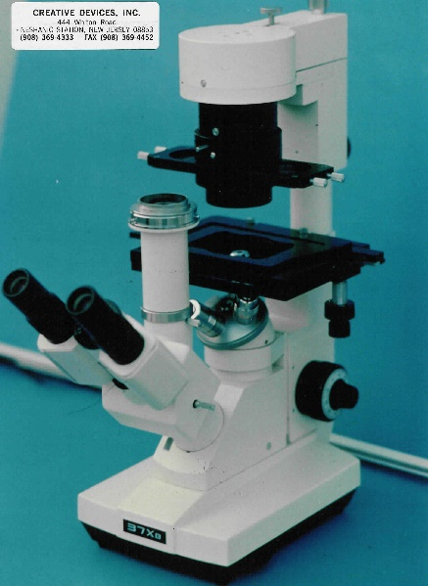

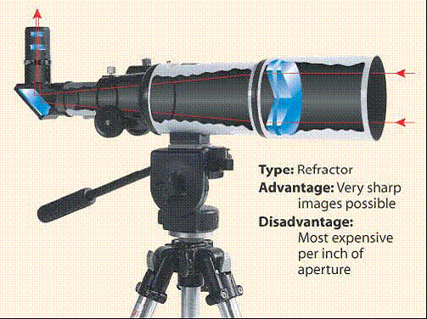

TIẾT 43 - THẤU KÍNH HỘI TỤ
I - ĐẶC ĐIỂM CỦA THẤU KÍNH HỘI TỤ
3. Tiêu điểm.
1. Thí nghiệm.
- Tia tới song song với trục chính, tia ló qua tiêu điểm.
Chiếu một chùm sáng song song tới thấu kính hội tụ
- Hai tiêu điểm F₁ và F₂ đối xứng nhau qua quang tâm.
=> Chùm tia khúc xạ là chùm sáng
hội tụ
- Tia tới qua tiêu điểm thì
tia ló song song với trục chính
2. Hình dạng của thấu kính hội tụ
f = OF₁ = OF₂
4. Tiêu cự:
- Hình dạng:
Phần rìa mỏng hơn phần giữa.
- Kí hiệu:
II - CÁC YẾU TỐ QUANG HỌC CỦA TKHT.
1. Trục chính.
.
.
.
F’
O
F
2. Quang tâm.
- Là giao của trục chính và thấu kính.
- Tia sáng không bị đổi hướng khi truyền qua quang tâm.

Slide 8
TIẾT 43 - THẤU KÍNH HỘI TỤ
I - ĐẶC ĐIỂM CỦA THẤU KÍNH HỘI TỤ
3. Tiêu điểm.
1. Thí nghiệm.
- Tia tới song song với trục chính, tia ló qua tiêu điểm.
Chiếu một chùm sáng song song tới thấu kính hội tụ
- Hai tiêu điểm F₁ và F₂ đối xứng nhau qua quang tâm.
=> Chùm tia khúc xạ là chùm sáng
hội tụ
- Tia tới qua tiêu điểm thì
tia ló song song với trục chính
2. Hình dạng của thấu kính hội tụ
f = OF₁ = OF₂
4. Tiêu cự:
- Hình dạng:
Phần rìa mỏng hơn phần giữa.
- Kí hiệu:
III - VẬN DỤNG
II - CÁC YẾU TỐ QUANG HỌC CỦA TKHT.
1. Trục chính.
.
.
.
F’
O
F
2. Quang tâm.
- Là giao của trục chính và thấu kính.
- Tia sáng không bị đổi hướng khi truyền qua quang tâm.

Slide 9
TIẾT 43 - THẤU KÍNH HỘI TỤ
III - VẬN DỤNG
S
o
F’
Δ
F
S’

Slide 10
TIẾT 43 - THẤU KÍNH HỘI TỤ
III - VẬN DỤNG
Nối một câu ở cột A với một câu ở cột B để được câu đúng
Cột A | Cột B | Đáp án
a. TKHT là thấu kính có | 1. trục chính của thấu kính | a -
b. Quang tâm (O) của thấu kính là | 2. tia tới song song với trục chính của nó. | b-
c. Tia ló đi qua tiêu điểm của TKHT khi | 3. vật liệu trong suốt như thuỷ tinh hoặc nhựa. | c-
d. Tia tới đi qua quang tâm | 4. phần giữa dầy hơn phần rìa. | d-
e. Đường thẳng vuông góc với bề mặt thấu kính và đi qua quang tâm O là | 5. giao điểm của thấu kính và trục chính. | e-
f. Thấu kính được làm bằng | 6. tia ló truyền thẳng không đổi hướng. | f-
4
5
2
6
1
3
3

Slide 11
TIẾT 43 - THẤU KÍNH HỘI TỤ
I - ĐẶC ĐIỂM CỦA THẤU KÍNH HỘI TỤ
3. Tiêu điểm.
1. Thí nghiệm.
- Tia tới song song với trục chính, tia ló qua tiêu điểm.
Chiếu một chùm sáng song song tới thấu kính hội tụ
- Hai tiêu điểm F₁ và F₂ đối xứng nhau qua quang tâm.
=> Chùm tia khúc xạ là chùm sáng
hội tụ
- Tia tới qua tiêu điểm thì
tia ló song song với trục chính
2. Hình dạng của thấu kính hội tụ
f = OF₁ = OF₂
4. Tiêu cự:
- Hình dạng:
Phần rìa mỏng hơn phần giữa.
- Kí hiệu:
III - VẬN DỤNG
II - CÁC YẾU TỐ QUANG HỌC CỦA TKHT.
S
1. Trục chính.
o
F
Δ
F’
S’
.
.
.
F’
O
F
VỀ NHÀ
Xem lại nội dung bài học.
Học thuộc nghi nhớ SGK, tr115.
Làm bài tập 43.3 SBT, tr 87.
Xem trước bài 43 SGK, tr 116.
2. Quang tâm.
- Là giao của trục chính và thấu kính.
- Tia sáng không bị đổi hướng khi truyền qua quang tâm.

